Slide 1
CTQA – Câmara Técnica de Qualidade Ambiental
1ª Reunião do Grupo de Trabalho sobre Água
GT ÁGUA
Discussão sobre as alterações necessárias nas resoluções consideradas prioritárias pela Câmara Técnica de Qualidade Ambiental
Secretaria Nacional de Meio Ambiente urbano e Qualidade Ambiental
Notes:
- Saudar a todos
- Agradecer pelo convite
- Parabenizar pela iniciativa do MPF

Slide 2
Dinâmica da Reunião
Apresentação das resoluções prioritárias para discussão no GT
Abertura para comentários gerais sobre as resoluções a serem debatidas
Apresentação dos participantes da reunião
Calendário de Reuniões do GT Água

Slide 3
Apresentação dos participantes da reunião
(nome; instituição; relação com o tema/resoluções)

Slide 4
Calendário de Reuniões do GT Água
Duração do GT – 1 ano

Slide 5
Apresentação das resoluções prioritárias para discussão no GT
Resoluções enviadas por e-mail

Slide 6
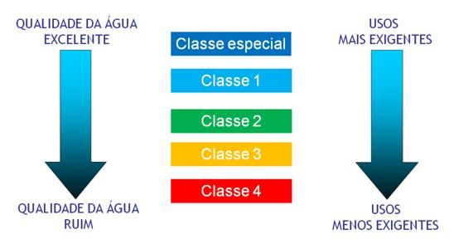
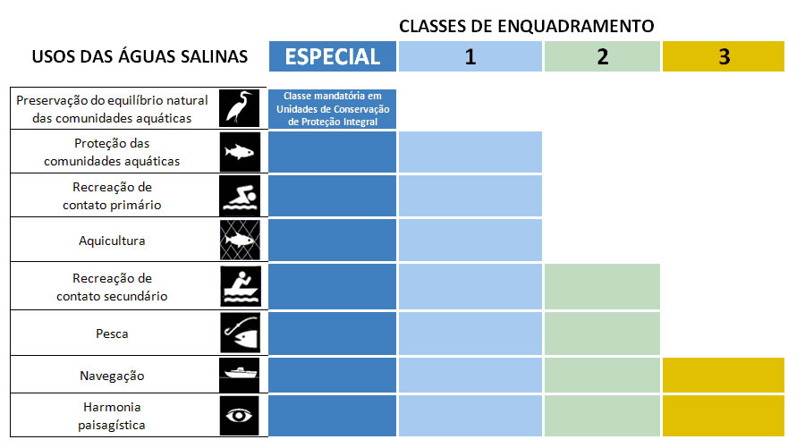
RESOLUÇÃO Nº 357, DE 17 DE MARÇO DE 2005
Fonte: ANA, 2020.
Publicada no DOU nº 053, de 18/03/2005, págs. 58-63
Alterada pela Resolução 410/2009 e pela 430/2011
Dispõe sobre a classificação dos corpos de água e diretrizes ambientais para o seu enquadramento, bem como estabelece as condições e padrões de lançamento de efluentes, e dá outras providências.

Slide 7
RESOLUÇÃO Nº 430, DE 13 DE MAIO DE 2011
Correlações: Complementa e altera a Resolução nº 357/2005.
Dispõe sobre as condições e padrões de lançamento de efluentes, complementa e altera a Resolução nº 357, de 17 de março de 2005, do Conselho Nacional do Meio Ambiente-CONAMA.

Slide 8
RESOLUÇÃO CONAMA nº 274, de 29 de novembro de 2000
Publicada no DOU no 18, de 25 de janeiro de 2001, Seção 1, páginas 70-71
Correlações: · Revoga os artigos 26 a 34 da Resolução no 20/86 (revogada pela Resolução no 357/05)
Define os critérios de balneabilidade em águas brasileiras.

Slide 9
RESOLUÇÃO nº 472, de 27 de novembro de 2015
Publicada no DOU nº 235, de 09 de dezembro de 2015, Seção 1, páginas 117-119 Correlação:
Revoga a Resolução CONAMA nº 269, de 14 de setembro de 2000.
Dispõe sobre o uso de dispersantes químicos em incidentes de poluição por óleo no mar.

Slide 10
Resolução sobre o reuso de água
Elaboração de proposta de resolução sobre o reuso de água, que consiste no processo de converter águas residuais que seriam descartadas em água que pode ser reutilizada em outros propósitos

Slide 11
Abertura para comentários gerais sobre as resoluções que deverão ser revisadas e sobre nova proposta de resolução
*sugiro levantar a mão para pedir a palavra

